Slide 1







QUIZ
“CONHECE O CAGARRO”
TESTA O TEU CONHECIMENTO

Slide 2
COMO JOGAR?
Cada ronda 1 elemento da equipa vem responder a uma questão
Cada resposta correta equivale a 1 ponto
Ganha a equipa que tiver mais pontos no final!

Slide 3

QUESTÃO 1
QUAL O NOME CIENTÍFICO DO CAGARRO?
A
CALONECTRIS BOREALIS
B
BOREALIS CALONECTRIS
C
CALONECTRIS BIRIALIS
D
BIRIALIS CALONECTRIS

Slide 4
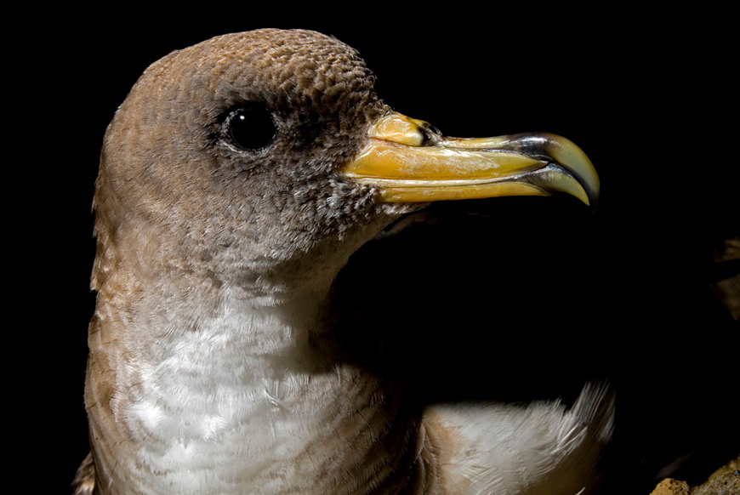

RESPOSTA À QUESTÃO 1
QUAL O NOME CIENTÍFICO DO CAGARRO?
A
CALONECTRIS BOREALIS

Slide 5
QUESTÃO 2
QUAL A DIMENSÃO DE UM CAGARRO ADULTO?
A
CERCA DE 1 M
B
CERCA DE 70 CM
C
CERCA DE 50 CM
D
CERCA DE 80 CM

Slide 6
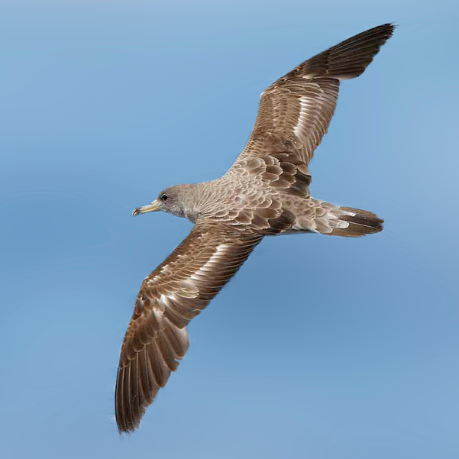
RESPOSTA À QUESTÃO 2
QUAL A DIMENSÃO DE UM CAGARRO ADULTO?
C
CERCA DE 50 CM

Slide 7
QUESTÃO 3
QUAL O TEMPO MÉDIO DE VIDA?
A
CERCA DE 50 ANOS
B
CERCA DE 40 ANOS
C
CERCA DE 30 ANOS
D
CERCA DE 20 ANOS

Slide 8
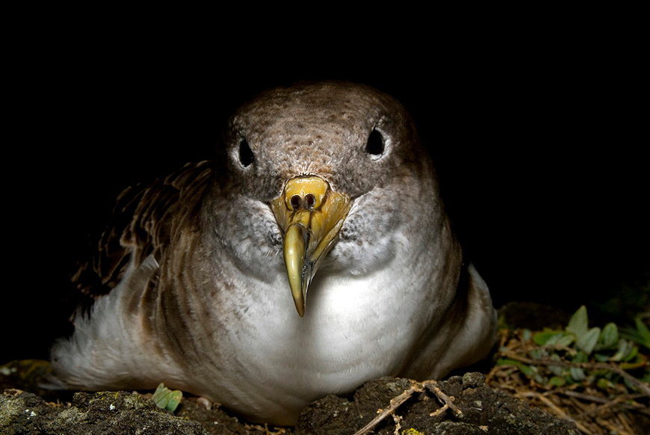
RESPOSTA À QUESTÃO 3
QUAL A DIMENSÃO DE UM CAGARRO ADULTO?
B
CERCA DE 40 ANOS

Slide 9
QUESTÃO 4
O SOM DO MACHO É CONHECIDO POR SER MAIS GRAVE QUE O DA FÊMEA
A
VERDADEIRO
B
FALSO

Slide 10
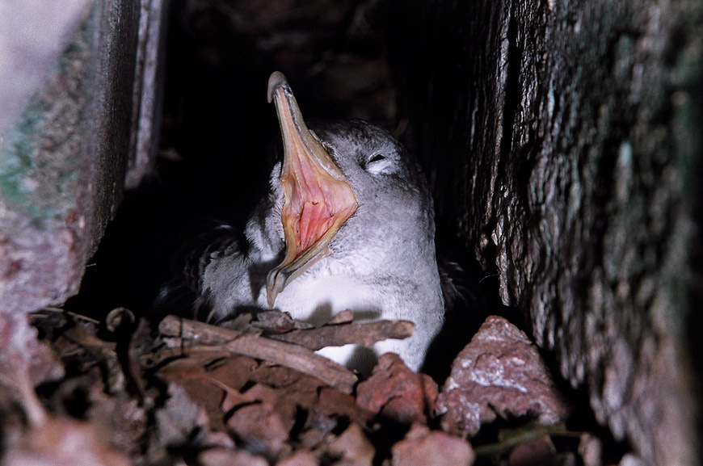
RESPOSTA À QUESTÃO 4
O SOM DO MACHO É CONHECIDO POR SER MAIS GRAVE QUE O DA FÊMEA
B
FALSO

Slide 11
QUESTÃO 5
OS CAGARROS CONSEGUEM MERGULHAR ATÉ 100M
A
VERDADEIRO
B
FALSO

Slide 12
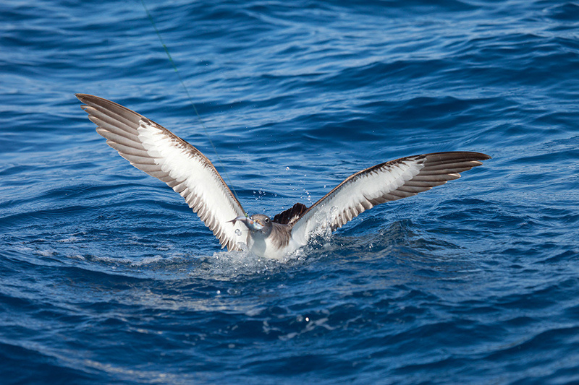
RESPOSTA À QUESTÃO 5
OS CAGARROS CONSEGUEM MERGULHAR ATÉ 100M
B
FALSO
CONSEGUEM IR APENAS ATÉ AOS 25-30M

Slide 13
QUESTÃO 6
O BICO DO CAGARRO, DE COR CINZENTA, TEM UMA ESPÉCIE DE GANCHO QUE FACILITA A CAPTURA DO PEIXE
A
VERDADEIRO
B
FALSO

Slide 14
RESPOSTA À QUESTÃO 6
O BICO DO CAGARRO, DE COR CINZENTA, TEM UMA ESPÉCIE DE GANCHO QUE FACILITA A CAPTURA DO PEIXE
B
FALSO
A COR DO BICO É AMARELA

Slide 15
QUESTÃO 7
COMO SE DESIGNAM AS SUAS NARINAS? GLÂNDULAS...
A
TUBULARES
B
COMPOSTAS
C
CIRCULARES
D
ARREDONDADAS

Slide 16
RESPOSTA À QUESTÃO 7
COMO SE DESIGNAM AS SUAS NARINAS? GLÂNDULAS...
A
TUBULARES

Slide 17
QUESTÃO 8
QUAL A FUNÇÃO DESSAS NARINAS?
A
EXPELIR ÁGUA
B
EXPELIR OXIGÉNIO
C
EXPELIR BACTÉRIAS
D
EXPELIR SAL

Slide 18
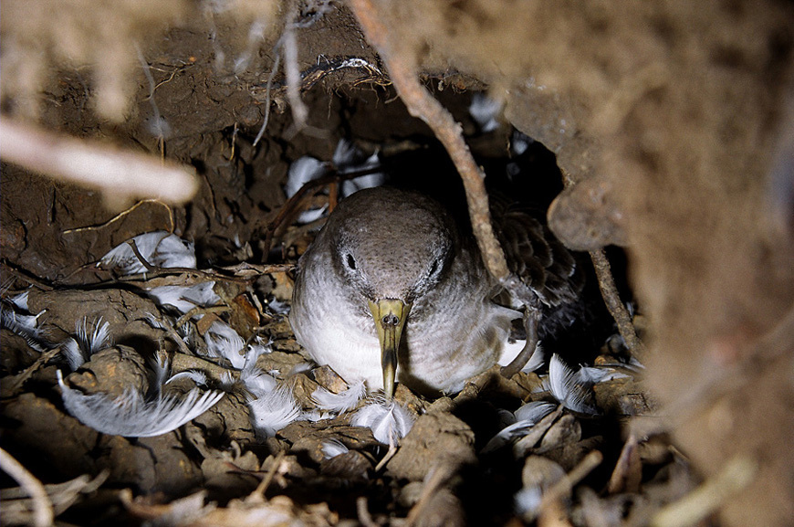
RESPOSTA À QUESTÃO 8
QUAL A FUNÇÃO DESSAS NARINAS?
D
EXPELIR SAL

Slide 19
QUESTÃO 9
OS CAGARROS PASSAM MAIS TEMPO EM TERRA DO QUE NO MAR, POR ISSO SÃO AVES TERRESTRES
A
VERDADEIRO
B
FALSO

Slide 20
RESPOSTA À QUESTÃO 9
OS CAGARROS PASSAM MAIS TEMPO EM TERRA DO QUE NO MAR, POR ISSO SÃO AVES TERRESTRES
B
FALSO
PASSAM MAIS TEMPO NO MAR POR ISSO SÃO AVES MARINHAS

Slide 21
QUESTÃO 10
OS CAGARROS, APESAR DE SEREM AVES MARINHAS, SÃO BASTANTE ÁGEIS EM TERRA
A
VERDADEIRO
B
FALSO

Slide 22
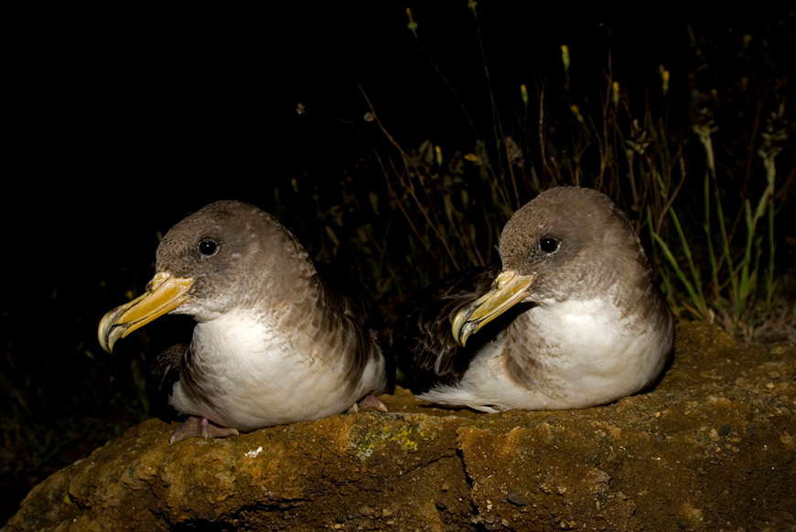
RESPOSTA À QUESTÃO 10
OS CAGARROS, APESAR DE SEREM AVES MARINHAS, SÃO BASTANTE ÁGEIS EM TERRA
B
FALSO

Slide 23
QUESTÃO 11
QUAL O GRANDE MOTIVO PARA OS CAGARROS VIREM A TERRA?
A
FUGIR DE PREDADORES
B
EVITAR MAU TEMPO
C
REPRODUÇÃO
D
COMER

Slide 24
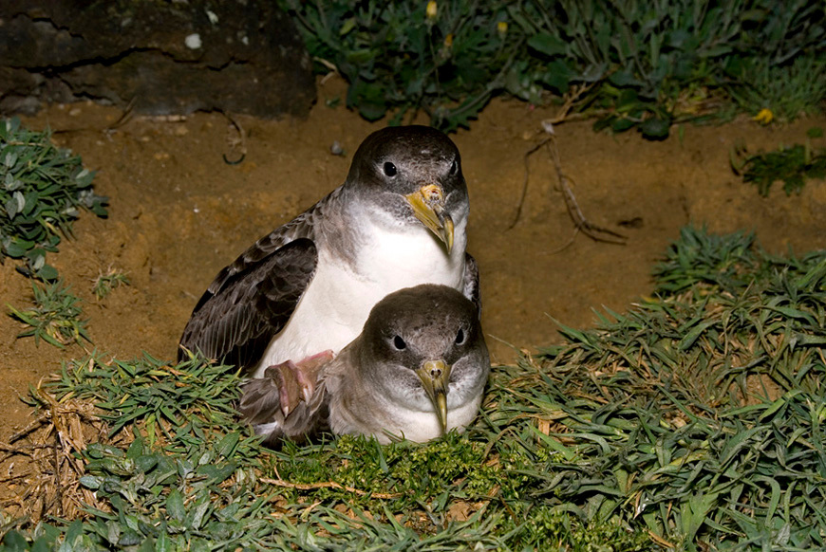
RESPOSTA À QUESTÃO 11
QUAL O GRANDE MOTIVO PARA OS CAGARROS VIREM A TERRA?
C
REPRODUÇÃO

Slide 25
QUESTÃO 12
QUANTOS OVOS A FÊMEA PÕE POR ANO?
A
4
B
3
C
2
D
1

Slide 26
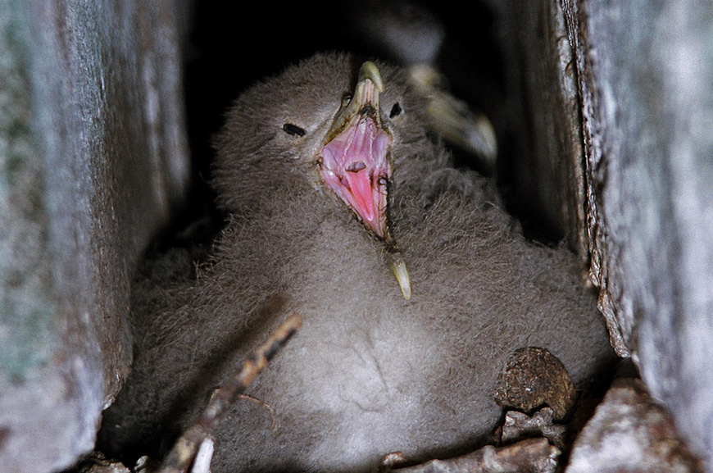
RESPOSTA À QUESTÃO 12
QUANTOS OVOS A FÊMEA PÕE POR ANO?
D
1

Slide 27
QUESTÃO 13
CUIDAR DO OVO É TAREFA DE...
A
FÊMEA
B
MACHO
C
AMBOS
D
NINGUÉM

Slide 28
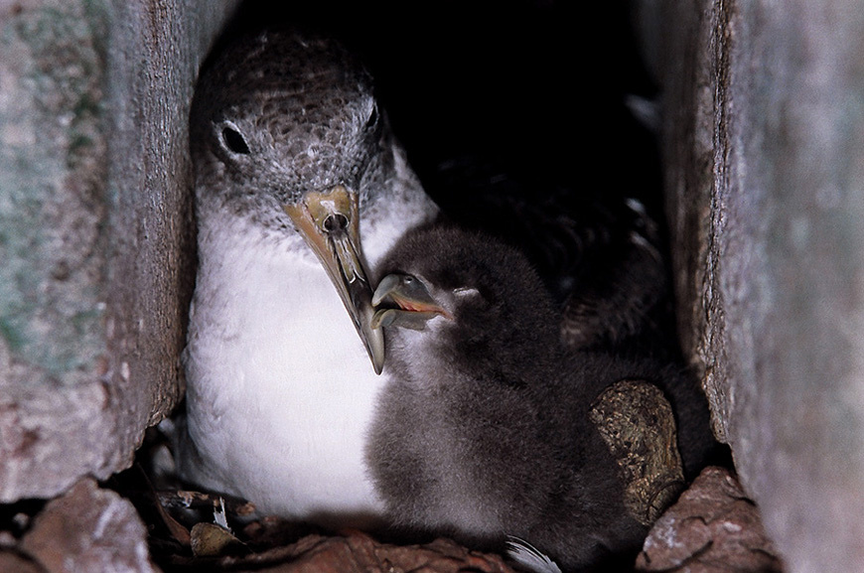
RESPOSTA À QUESTÃO 13
CUIDAR DO OVO É TAREFA DE...
C
AMBOS

Slide 29
QUESTÃO 14
QUAL O TEMPO DE INCUBAÇÃO DO OVO?
A
55 DIAS
B
70 DIAS
C
90 DIAS
D
100 DIAS

Slide 30
RESPOSTA À QUESTÃO 14
QUAL O TEMPO DE INCUBAÇÃO DO OVO?
A
55 DIAS

Slide 31
QUESTÃO 15
EM QUE MESES COMEÇAM A SAIR OS CAGARROS JUVENIS DOS NINHOS?
A
SETEMBRO/OUTUBRO
B
OUTUBRO/NOVEMBRO
C
NOVEMBRO/DEZEMBRO
D
JANEIRO/FEVEREIRO

Slide 32
RESPOSTA À QUESTÃO 15
EM QUE MESES COMEÇAM A SAIR OS CAGARROS JUVENIS DOS NINHOS?
B
OUTUBRO/NOVEMBRO

Slide 33
QUESTÃO 16
QUAIS OS PERIGOS QUE OS CAGARROS JUVENIS ENFRENTAM A SAIR DO NINHO
A
ENCADEAÇÃO DAS LUZES
B
PREDADORES
C
FICAR FERIDOS DURANTE O VOO
D
TODAS AS ANTERIORES

Slide 34
RESPOSTA À QUESTÃO 16
QUAIS OS PERIGOS QUE OS CAGARROS JEVENIS ENFRENTAM A SAIR DO NINHO
D
TODAS AS ANTERIORES

Slide 35
QUESTÃO 17
COMO SE DEVE PROCEDER AO ENCONTRAR UM CAGARRO?
A
TENTAR SALVÁ-LO COLOCANDO-O NUMA CAIXA ADEQUADA E DEIXAR NOS LOCAIS PARA O EFEITO
B
TENTAR DAR COMIDA, ÁGUA E MEDICAÇÃO, SE NECESSÁRIO

Slide 36
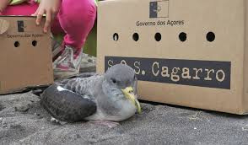
RESPOSTA À QUESTÃO 17
COMO SE DEVE PROCEDER AO ENCONTRAR UM CAGARRO?
A
TENTAR SALVÁ-LO COLOCANDO-O NUMA CAIXA ADEQUADA E DEIXAR NOS LOCAIS PARA O EFEITO

Slide 37
QUESTÃO 18
PARA ONDE SE DIRIGEM OS CAGARROS DEPOIS DE SAIR DOS AÇORES?
A
NÃO SE SABE
B
PARA LOCAIS MAIS QUENTES
C
PARA LOCAIS MAIS FRIOS
D
PARA PORTUGAL CONTINENTAL

Slide 38
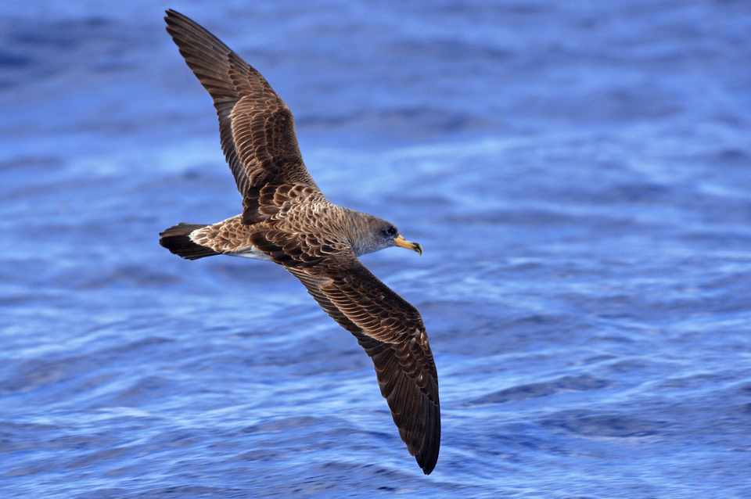
RESPOSTA À QUESTÃO 18
PARA ONDE SE DIRIGEM OS CAGARROS DEPOIS DE SAIR DOS AÇORES?
B
PARA LOCAIS MAIS QUENTES

Slide 39
QUESTÃO 19
QUAL O MÊS QUE DECORRE A CAMPANHA SOS CAGARRO?
A
AGOSTO A SETEMBRO
B
SETEMBRO A OUTUBRO
C
OUTUBRO A NOVEMBRO
D
NOVEMBRO A DEZEMBRO

Slide 40

RESPOSTA À QUESTÃO 19
QUAL O MÊS QUE DECORRE A CAMPANHA SOS CAGARRO?
C
OUTUBRO A NOVEMBRO

Slide 41
QUESTÃO 20
QUANTOS CAGARROS FORAM SALVOS EM 2025?
A
6725
B
7577
C
7620
D
8050

Slide 42

RESPOSTA À QUESTÃO 20
QUANTOS CAGARROS FORAM SALVOS EM 2025?
B
7577

Slide 43
OBRIGADO POR PARTICIPAREM

